Slide 1
采购概述
现代采购管理
主讲教师：胥爱霞

Slide 3
现代采购管理
注重长期合作
协同效率

Slide 4
目 录
01
采购管理基本概念和作用
02
采购基本程序和原则
03
现代采购管理

Slide 5

学习目标
掌握传统采购管理与现代采购管理的核心区别；
理解采购管理的发展趋势，能区分两种模式的关键差异；
树立顺应采购管理发展趋势的前瞻意识。

Slide 6

重难点
01
02
重点
难点
传统与现代采购管理的区别
理解两者在合作关系、库存认知等核心维度的差异

Slide 7
传统采购管理与现
代采购管理的区别

Slide 8
传统采购管理与现代采购管理的区别
——供应商关系维度
第一个维度是供应商关系
传统采购
现代采购
买卖双方更像对手，合作关系不稳；合同期限短，多针对某批货签合同。
强调合作伙伴关系，如汽车厂商与核心零部件供应商签长期合作协议，共同研发、应对市场变化，合作长期稳定。多针对某批货签合同。

Slide 9
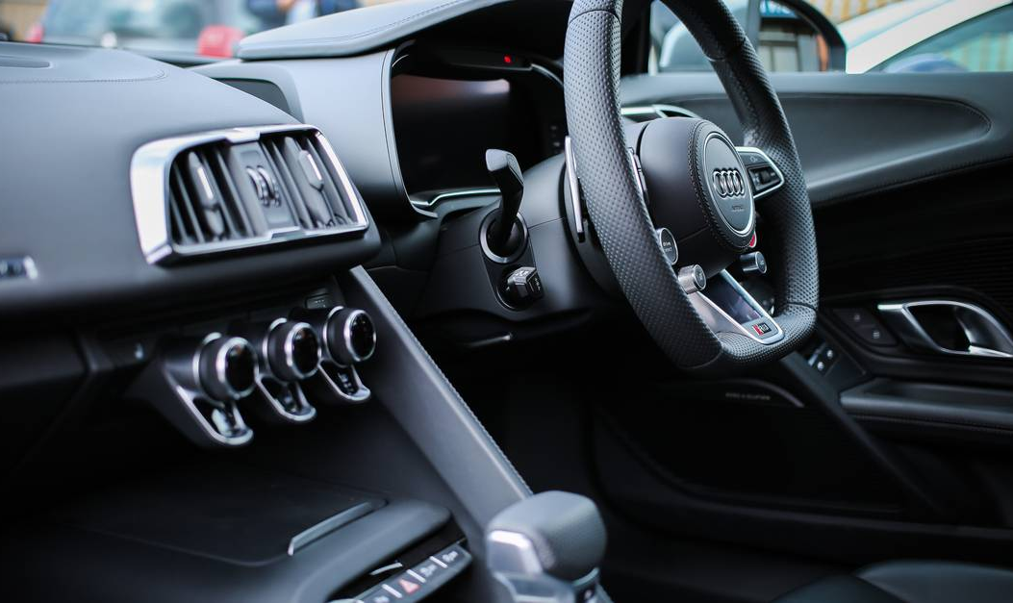
传统采购管理与现代采购管理的区别
——供应商关系维度
以丰田为例，其与零部件供应商合作年限大多超10年，供应商提前参与新车设计，甚至在工厂附近建厂以保证及时供货。
典型的合作伙伴关系

Slide 10
传统采购管理与现代采购管理的区别
——采购数量和运输策略维度
第二个维度是采购数量和运输策略维度
传统采购
现代采购
倾向大批量，认为买得多单价低，如某制造企业一次采购半年原材料放仓库慢慢用；运输偏好单一品种整车，如一车只运一种零件，效率低。
小批量、多频次，如采用 JIT 准时制采购，按需购买，减少库存积压；运输采用多品种整车，如货车同时装零件和包装材料，提高车辆利用率。

Slide 11


传统采购管理与现代采购管理的区别
——质量问题处理和信息沟通维度
传统采购
现代采购
传统采购因不信任供应商需反复检验，与供应商沟通少，多仅通过订单传递基本信息，如告知要100件货、下周五到货，其他信息交流少。
现代采购更信任供应商，很多情况免检，因长期合作中供应商已建立稳定质量控制体系。
第三个维度是质量问题处理和信息沟通

Slide 12
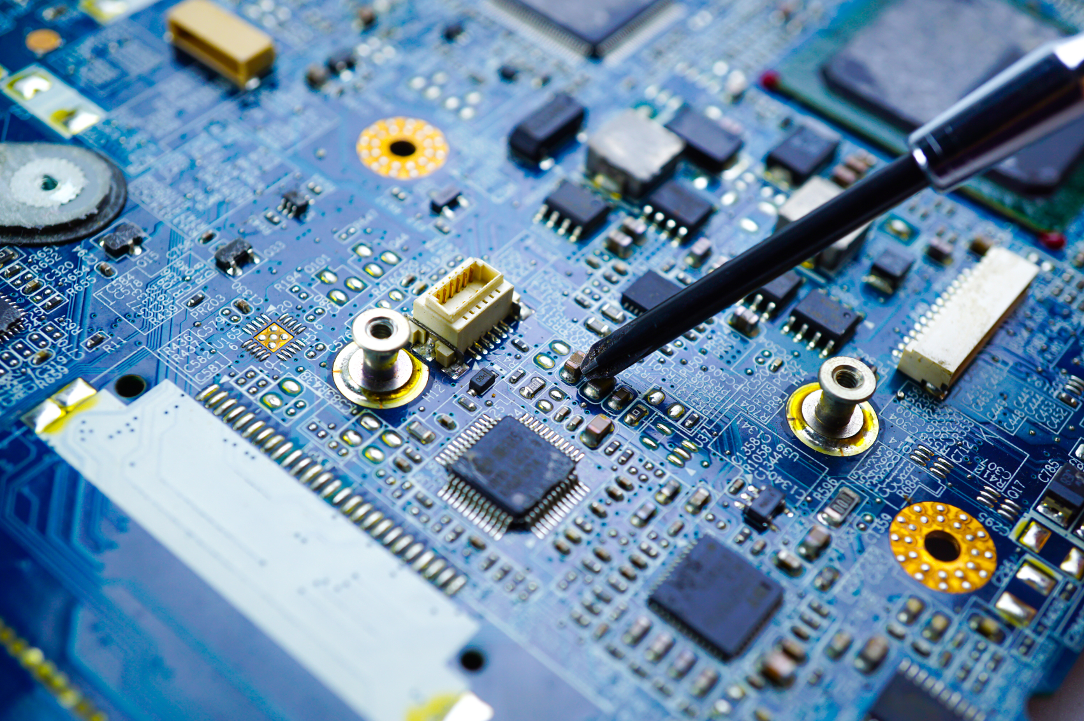
传统采购管理与现代采购管理的区别
——质量问题处理和信息沟通维度
如苹果公司会派驻工程师到核心芯片供应商工厂监督生产，从源头把控质量，到货后基本不重复检验；信息沟通通过网络实时进行，供应商能通过系统查看苹果生产计划提前备货，苹果也能实时查看供应商生产进度，有问题随时沟通。

Slide 13
传统采购管理与现代采购管理的区别
——库存认知和供应商数量维度
传统采购
视库存为资产，会刻意多囤货，心里踏实；认为供应商数量多，就多一个选择，如采购一种零件找5-10家，选最便宜的。
01
第四个维度是库存认知和供应商数量
现代采购
认为库存是祸害，会占用资金、增加成本、有过时风险，如电子产品零件囤半年可能淘汰；供应商少而精，采购核心零件只找1-2家核心供应商，集中资源合作。
02

Slide 14

传统采购管理与现代采购管理的区别
——库存认知和供应商数量维度
华为采购5G芯片，主要和高通、联发科等少数几家合作，保证供应稳定和技术同步。

Slide 15


传统采购管理与现代采购管理的区别
——设计流程和交货安排维度
第五个维度是设计流程和交货安排
传统采购是先设计产品再询价，比如研发部门先把产品设计好，再交给采购部门找供应商报价，要是供应商做不了，还得回头改设计；
传统采购
交货安排大多是每月一次，比如每月1号交货。

Slide 16
传统采购管理与现代采购管理的区别
——设计流程和交货安排维度
供应商早期参与设计，比如汽车企业在设计新车时，就邀请零部件供应商一起讨论，供应商会从生产可行性、成本角度提建议，避免后期设计落地不了；
现代采购
交货安排则更灵活，每周甚至每天交货，比如特斯拉上海工厂，零部件供应商每天分3次送货，保证生产线不缺货。

Slide 17
采购管理的
发展趋势

Slide 18
现代采购管理发展趋势
现代采购的逻辑延伸
智能化、协同化

Slide 19
采购管理的发展趋
——采购整合与协同采购
抱团采购
内外协同
中小企业联合起来采购同一种原材料，用更大的采购量拿到更低的价格

Slide 20

采购管理的发展趋
——采购管理中心化
集团统一招标、统一谈判
既能降低成本，又能保证质量标准统一。
大型企业越来越倾向于把采购权集中到集团总部，比如中石化、中石油这样的央企

Slide 21
采购管理的发展趋
——采购管理职能化与专业化
采购不再是谁都能做的工作，而是需要专业知识
01
供应链管理
专业
知识
02
数据分析
03
国际贸易规则

Slide 22
采购管理的发展趋
——参与制造或外购决策
参与企业决策
提供数据支持
帮助企业做决策

Slide 23
采购管理的发展趋
——全面质量管理和JIT即时制采购
全面质量管理
01
从供应商选择、生产过程、
到货检验，
全流程把控质量。
JIT即时制采购
02
需要的时候刚好到货，比如丰田的生产线，零件送到车间就能直接组装，几乎没有库存。

Slide 24

采购管理的发展趋
——网络采购
通过互联网平台实现招标、询价、签约等流程，比如阿里1688、京东企业购，都是常用的网络采购平台，能大幅提高采购效率。

Slide 25
采购管理的发展趋
——绿色采购与可持续采购
绿色采购
重视环保和社会责任
采购时优先选环保材料及符合社会责任标准的供应商

Slide 26

采购管理的发展趋
——绿色采购与可持续采购
星巴克采购咖啡豆，选通过公平贸易认证的供应商，保障咖啡农合理收入，还要求其采用环保种植方式、减少农药使用，这体现了绿色采购，既契合企业社会责任，又能提升品牌形象。

Slide 27

采购管理的发展趋
——绿色采购与可持续采购
在咱们国家的一带一路项目中，我国企业在海外采购时也是始终坚持可持续发展、互利共赢的原则。

Slide 28
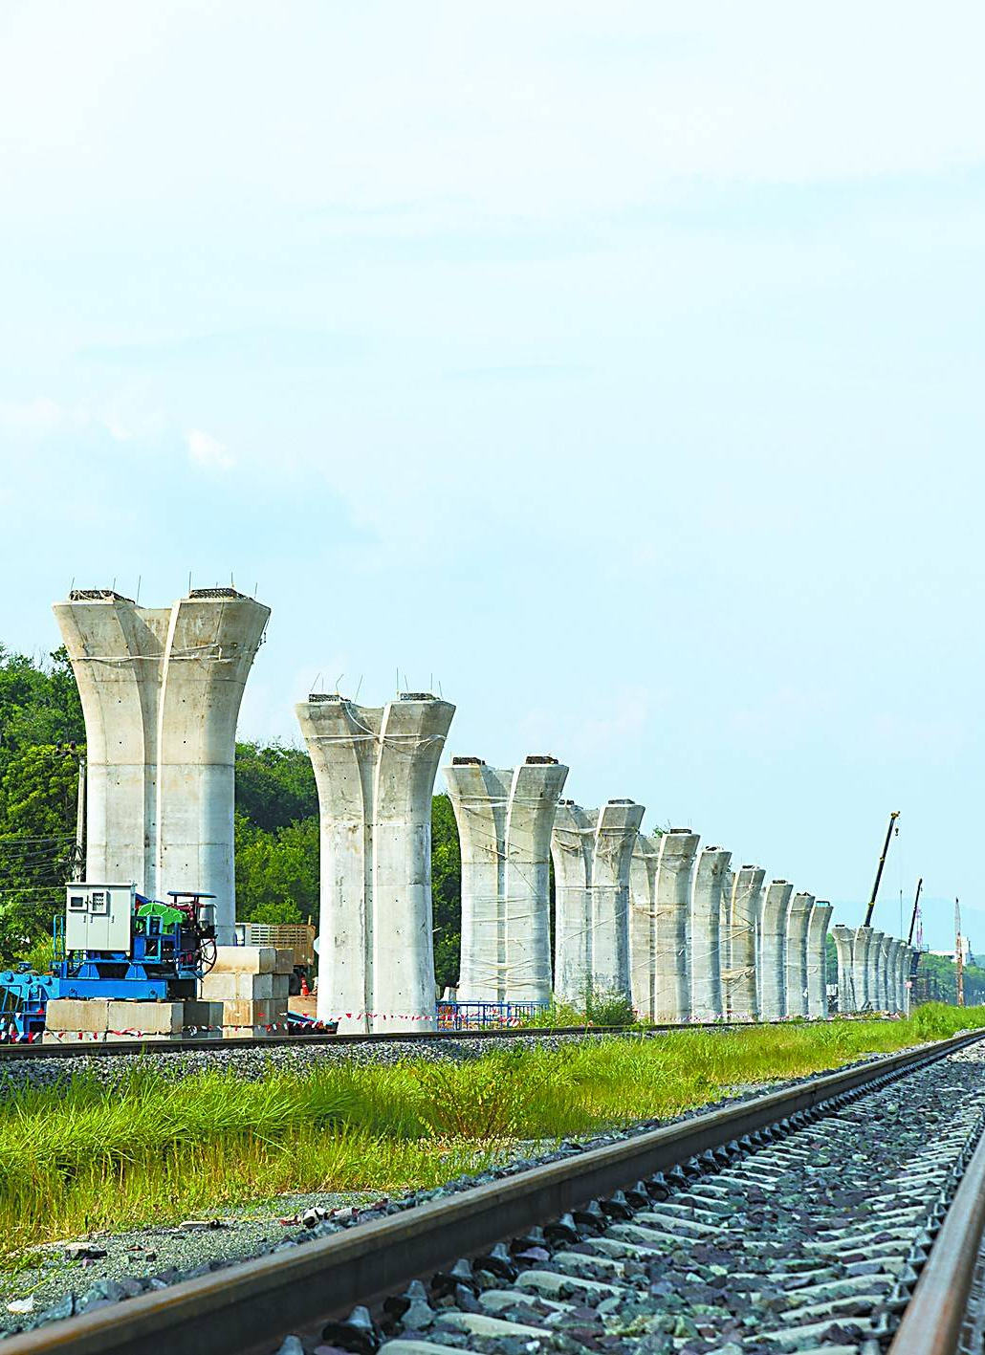
采购管理的发展趋
——绿色采购与可持续采购
中国企业在东南亚建设铁路时，采购当地的建材和服务，优先选择符合环保标准的供应商，同时为当地创造就业岗位；
在采购原材料时，严格遵守当地的劳动法规，杜绝使用童工、强制劳动等情况
这种采购模式不仅保证了项目的顺利推进，也向世界展示了中国企业的社会责任和大国担当，我们未来从业者也需要具备这样的全球视野。

Slide 29



采购管理的发展趋
——智能化采购
用大数据分析市场价格趋势，预测原材料价格上涨，提前锁定采购成本；
用物联网实时跟踪货物运输情况。
用人工智能自动筛选供应商，根据供应商的历史供货数据、质量评分，自动推荐最优供应商；

Slide 30
小结
现代采购管理
传统采购管理
发展 趋势
现代采购管理
停留在按流程采购的层面
注重协同、效率和可持续性
智能化、协同化、绿色化
全局思维、协同思维、创新思维

